Slide 1





Sin Palabras
y en Silencio

Slide 2

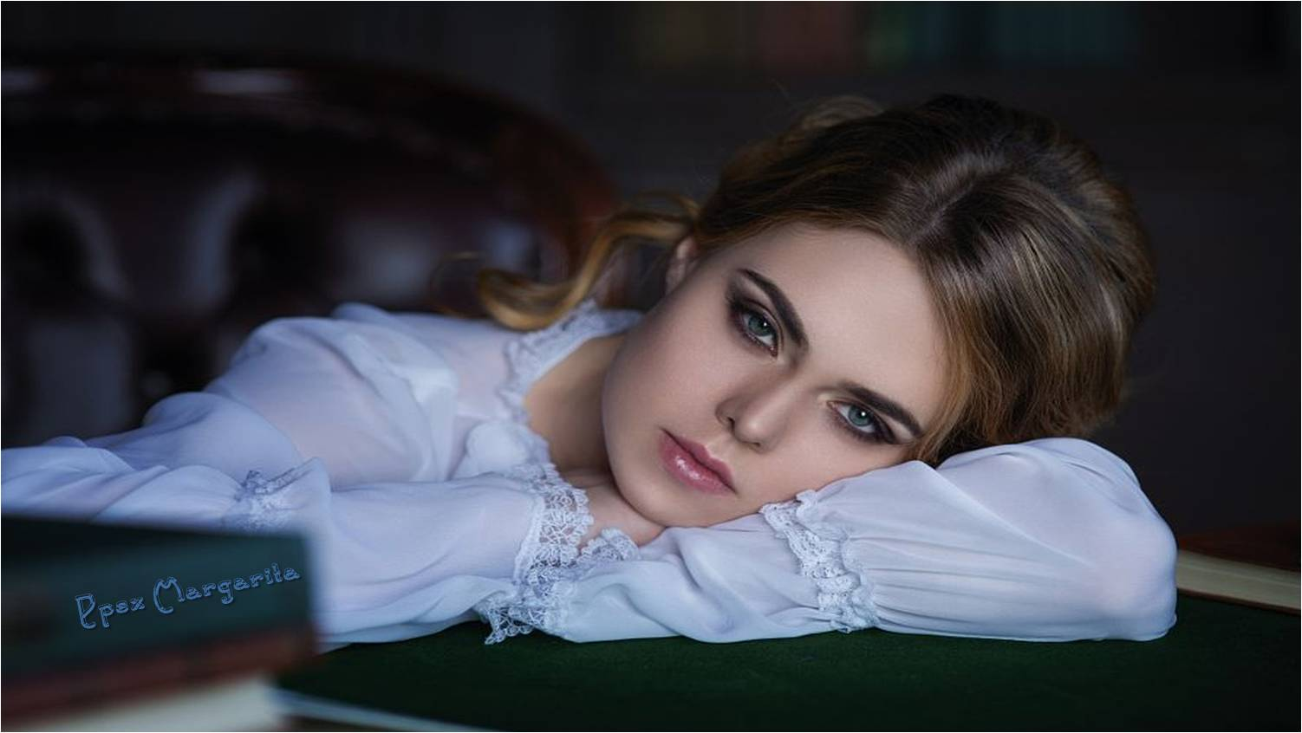
Aunque nunca mis palabras
puedan llegar a tu pecho
Aunque nunca mi cariño
tenga el precio de tus besos

Slide 3

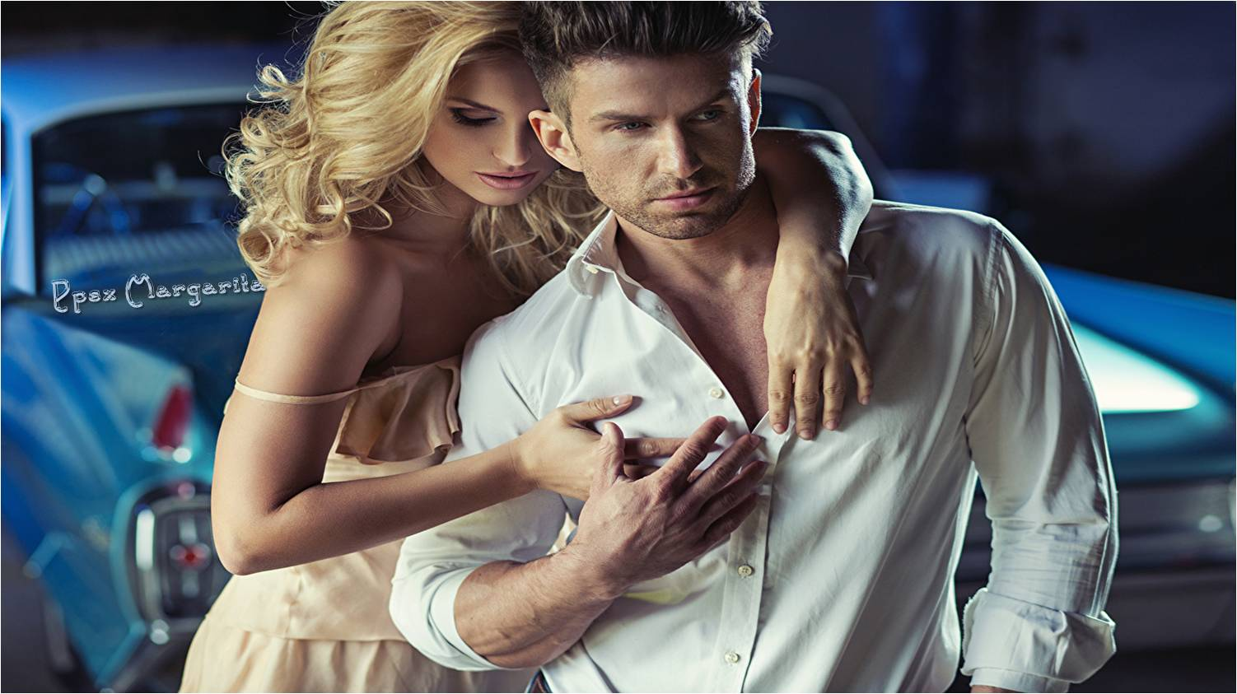
Yo lo mismo he de quererte
Con los ojos,
con el alma,
sin palabras y en silencio.

Slide 4


Slide 5
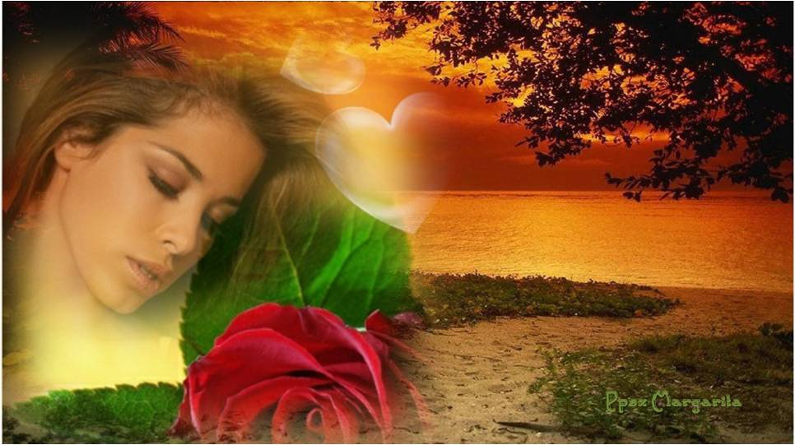
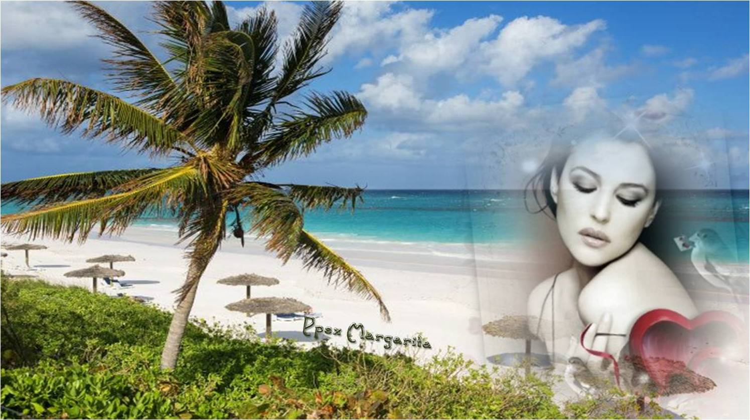
Sin palabras y en secreto
Como sufren los que aman

Slide 6
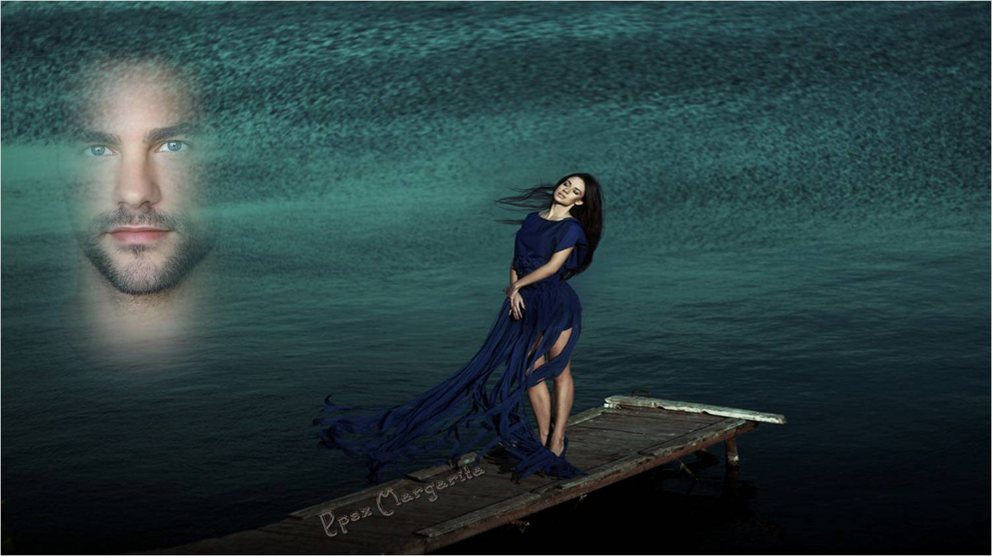
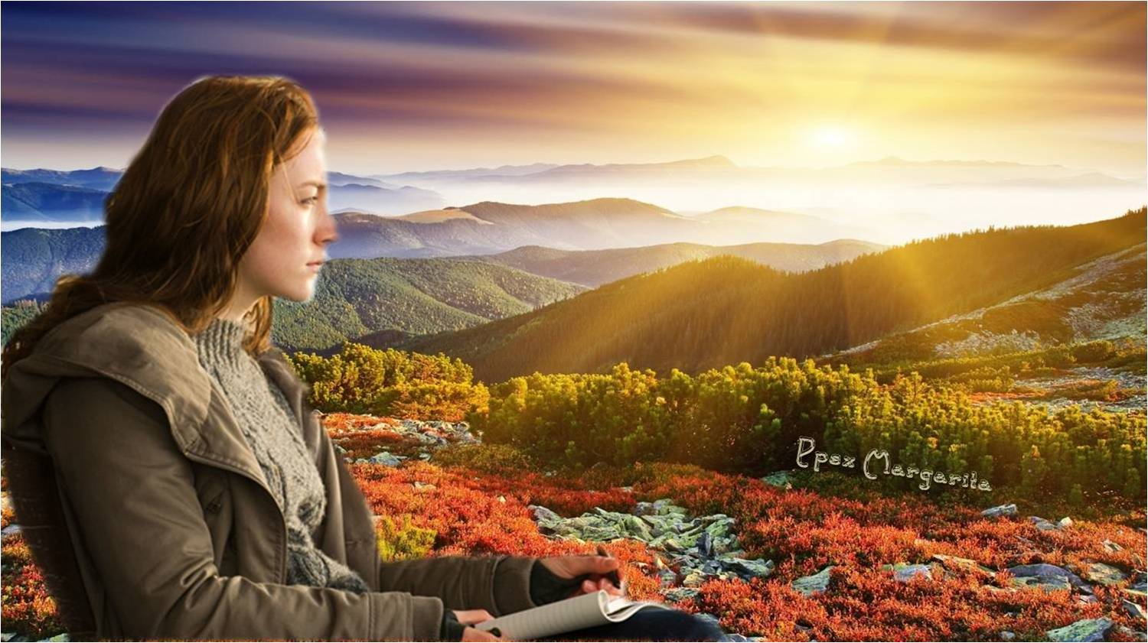
Los que quieren en silencio
Porque te llevo en el alma

Slide 7
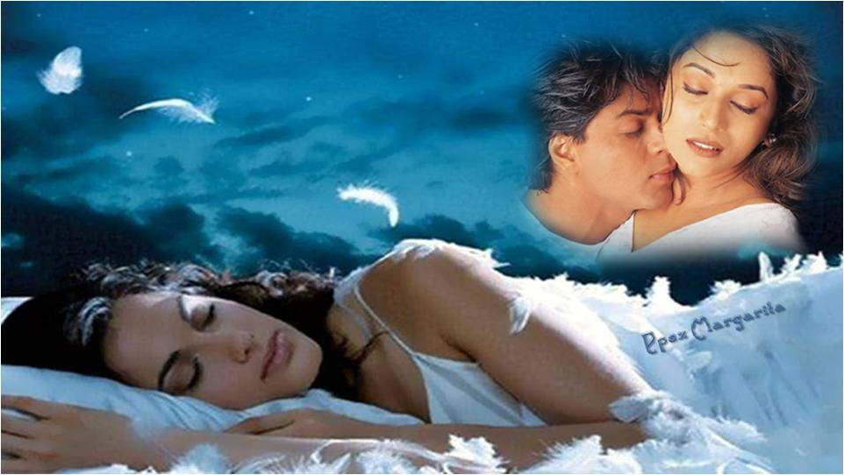
Como si fueras un sueño

Slide 8

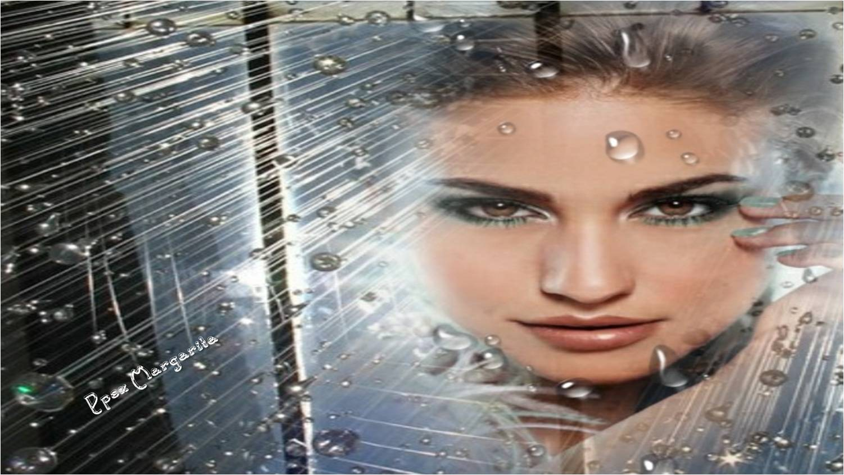


Slide 9

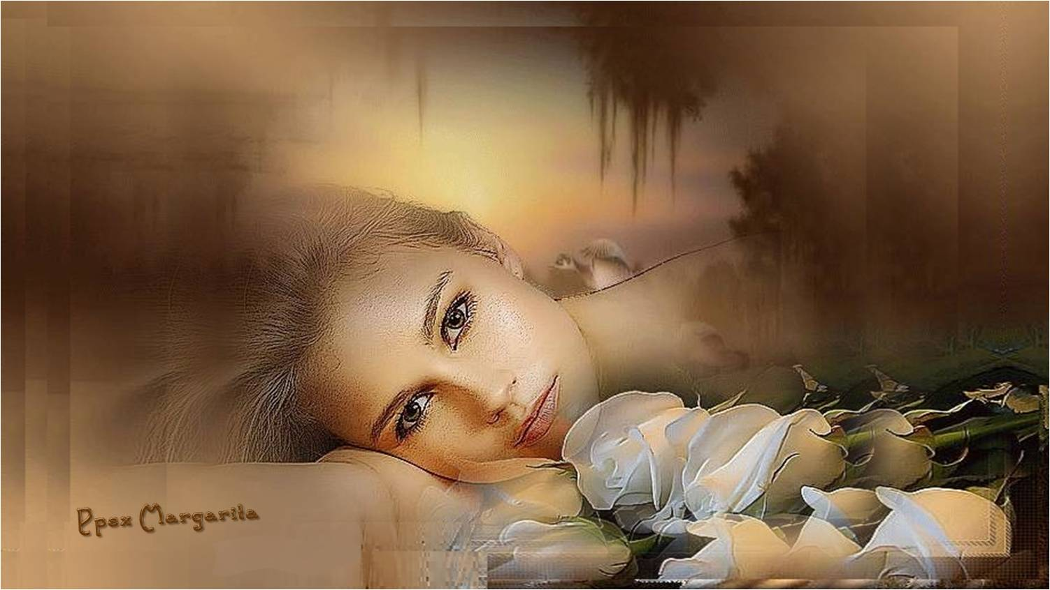
Que me traen tu recuerdo
Benditas sean las horas

Slide 10

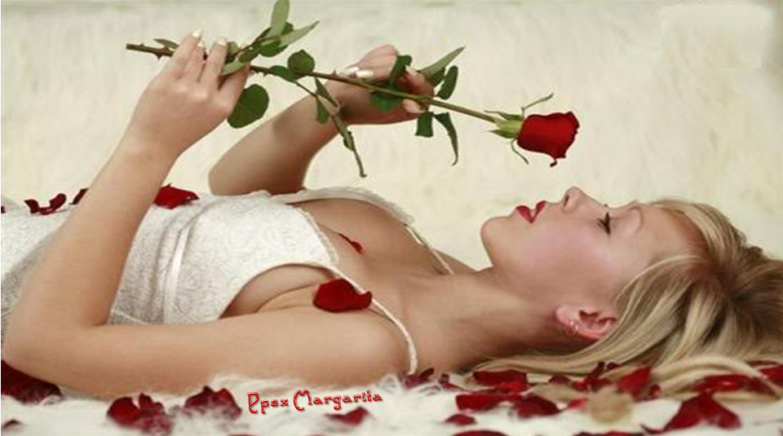

Cuando a solas y en mi cuarto
Sin tenerte yo te siento.

Slide 11


Slide 12
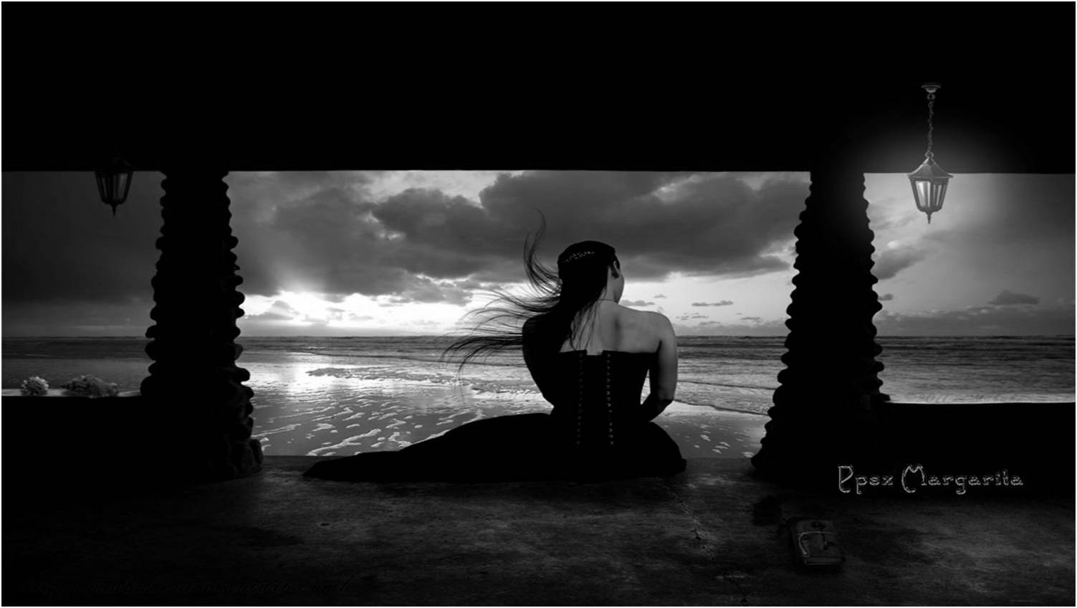
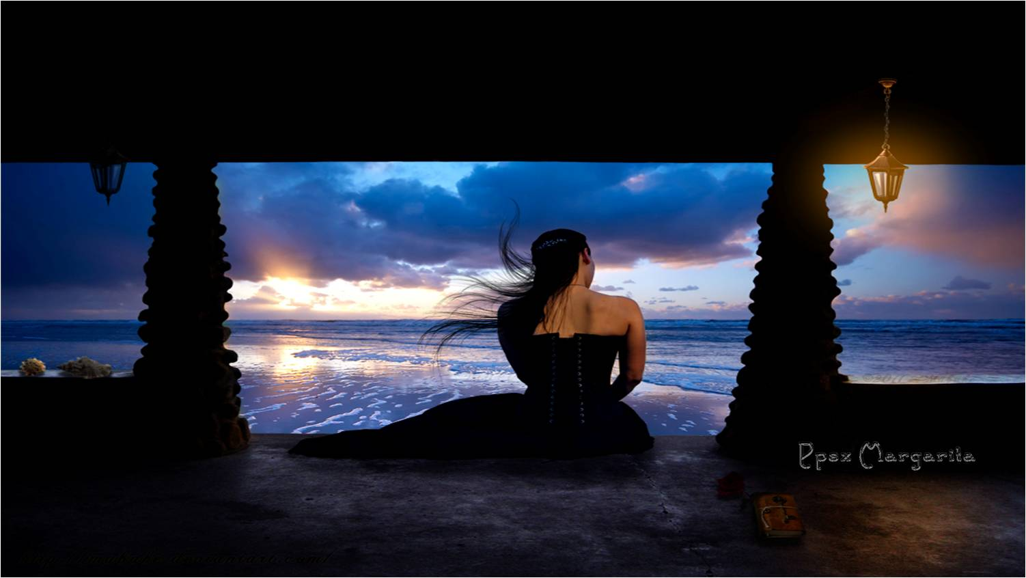

Y en ese viaje incansable
Que se llama pensamiento

Slide 13


Y me grita que te quiero.
Que me sigue a todas partes

Slide 14



Slide 15

`Porque aprendí a quererte desde lejos

Slide 16

Con el alma
sin palabras y en silencio.

Slide 17
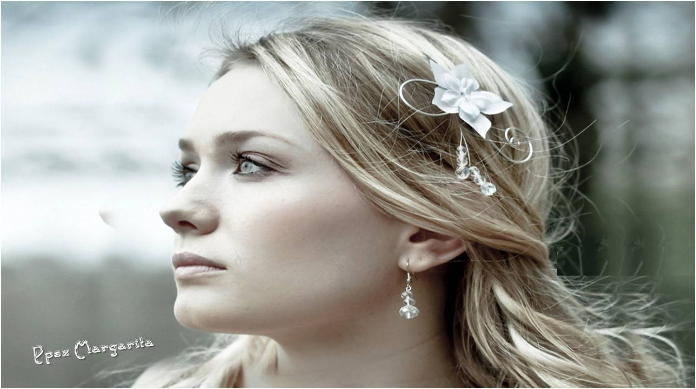

Slide 18
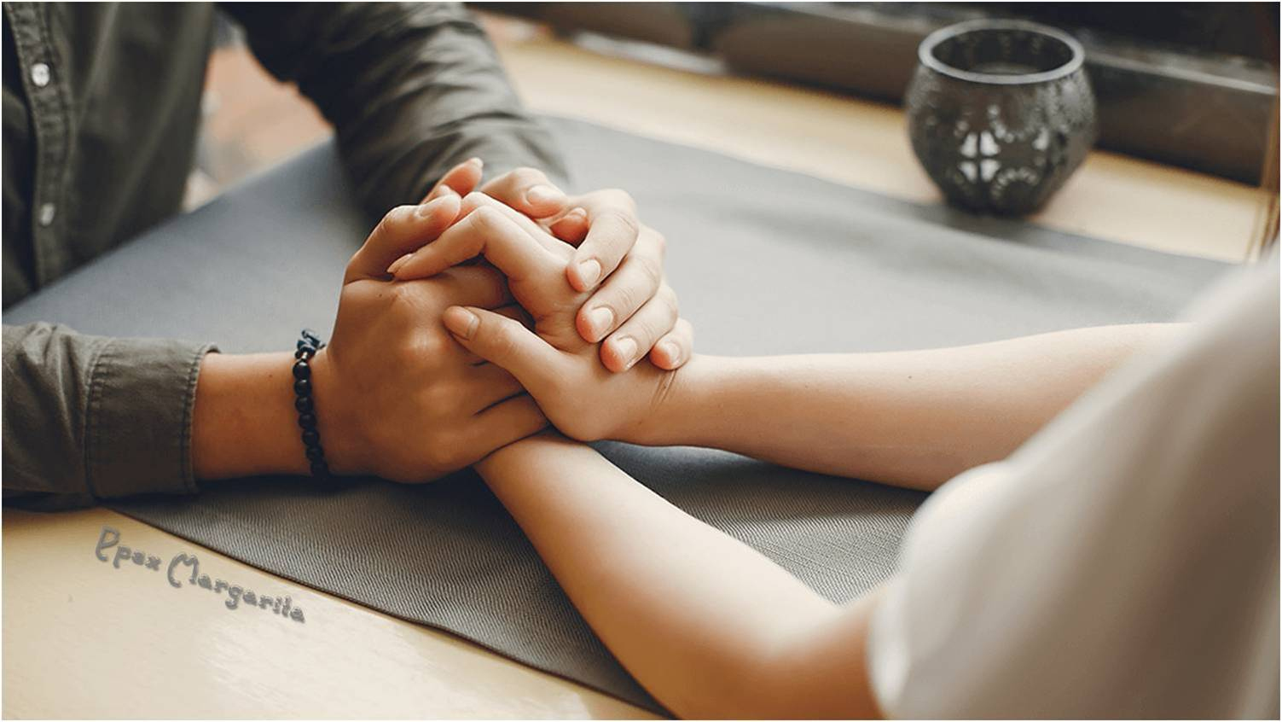
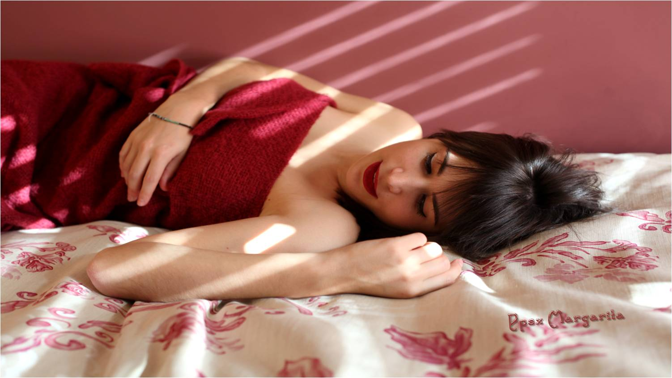
Aunque nunca tus dedos rocen a mis dedos
Aunque nunca en mis mañanas
vea tu rostro cuando despierto

Slide 19
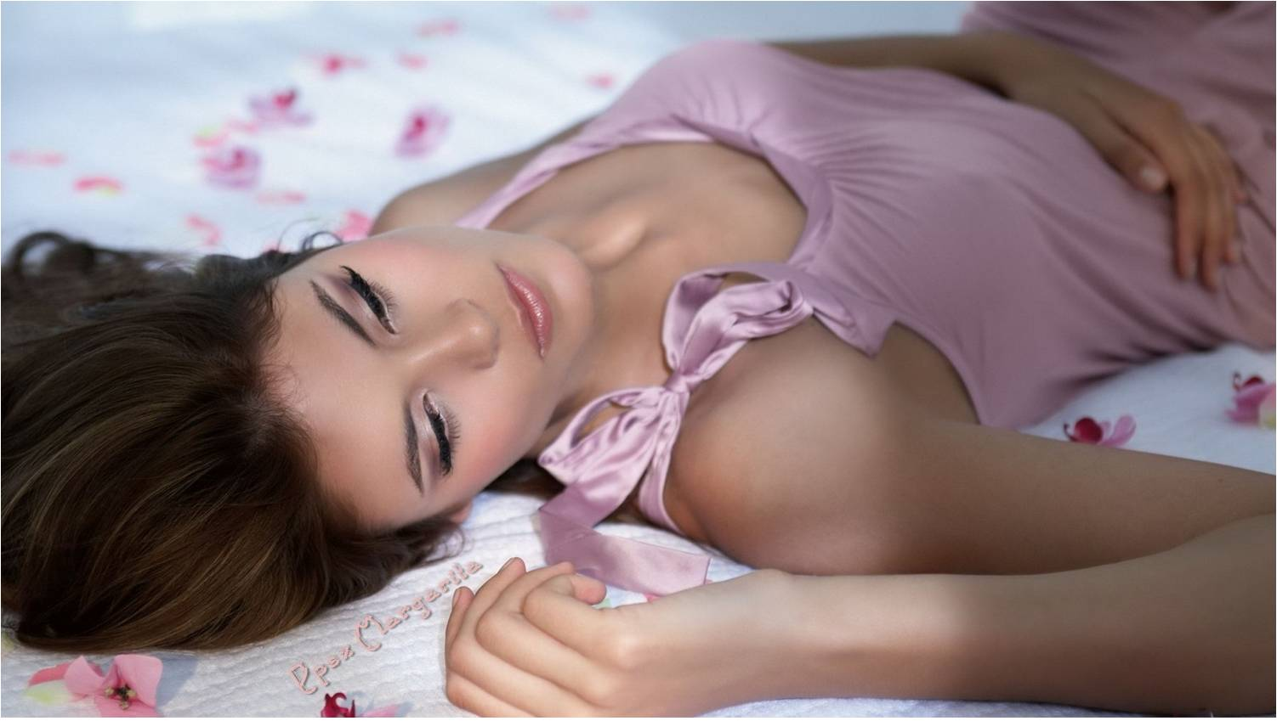
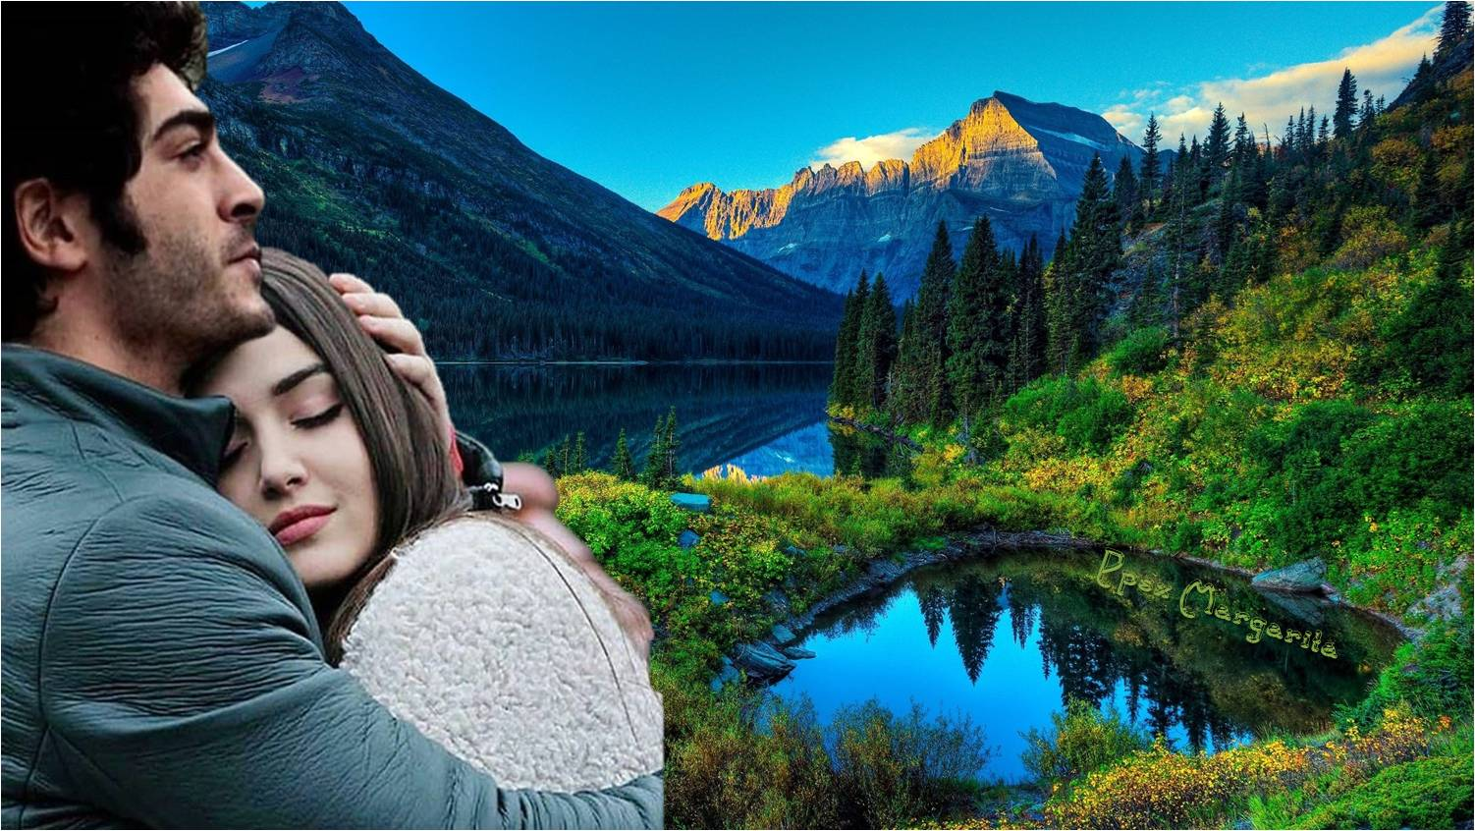
Con el alma,
sin palabras y en silencio.
Yo lo mismo sentiré que me has acariciado

Slide 20


Slide 21

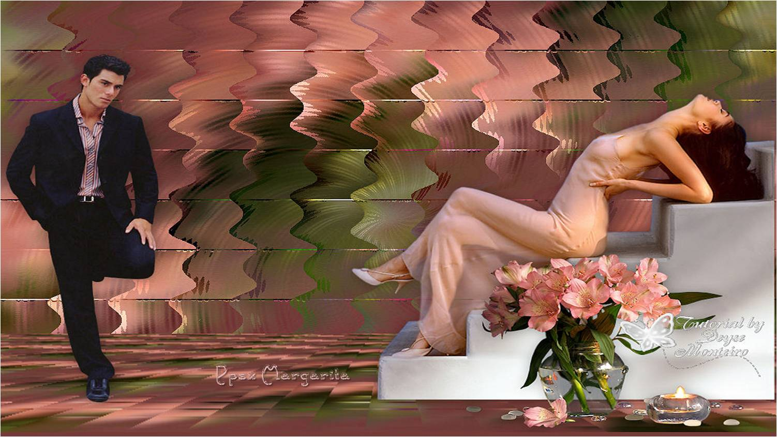
Benditas sean las tardes solitarias en que te percibo
En mi más profundo fuero

Slide 22
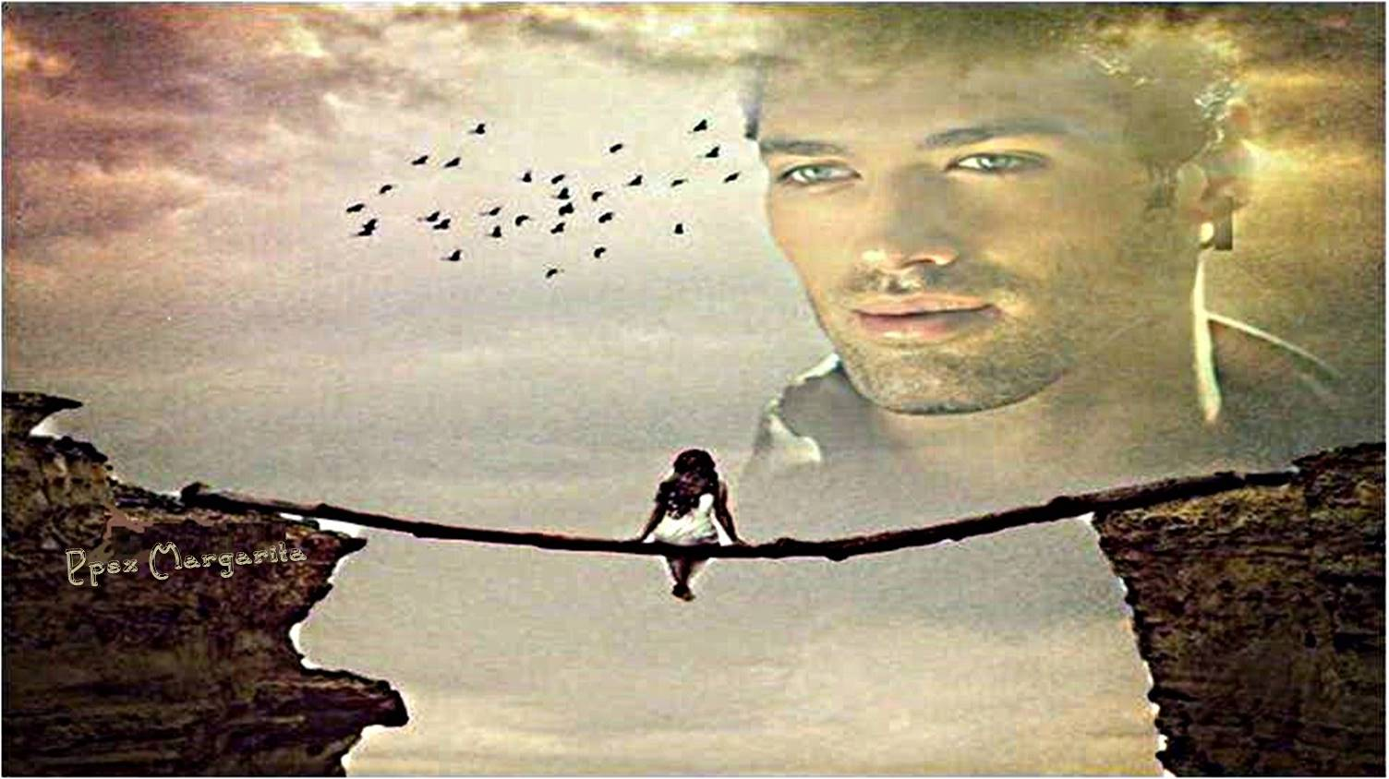
Porque tu me has enseñado
a quererte desde lejos

Slide 23
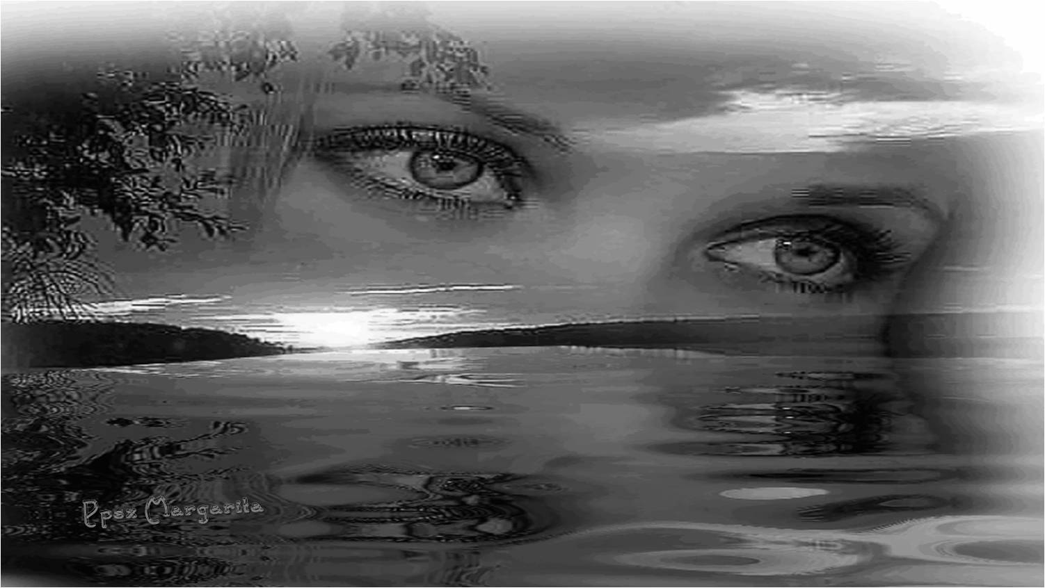

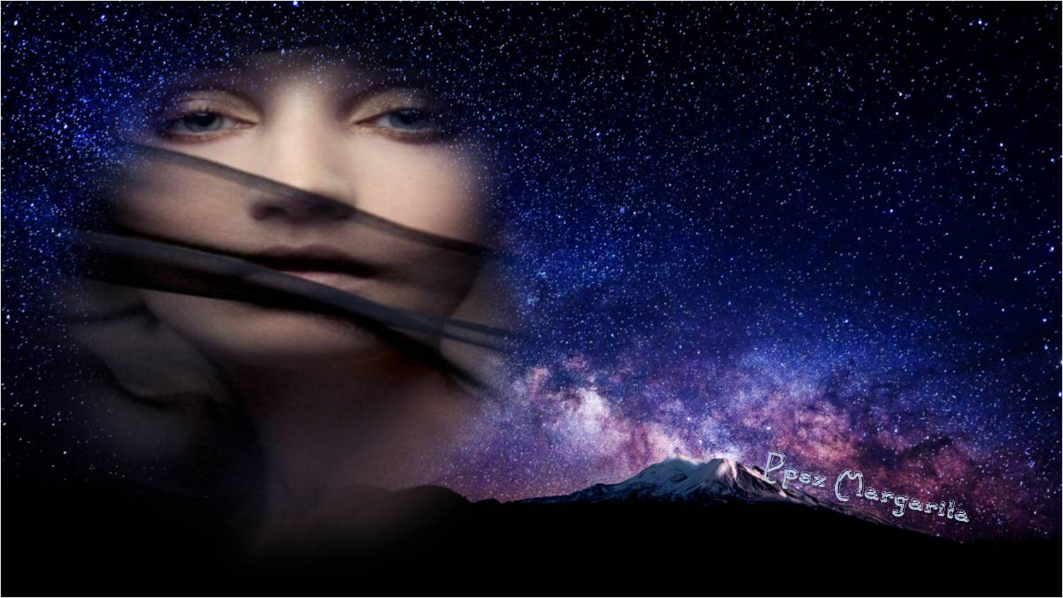
Sin palabras y en silencio.
Con los ojos, con el alma
Ppsx Margarita

Slide 24
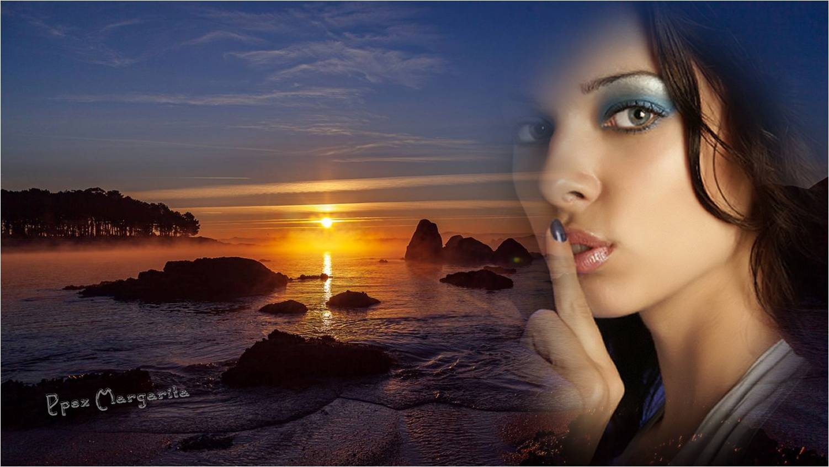
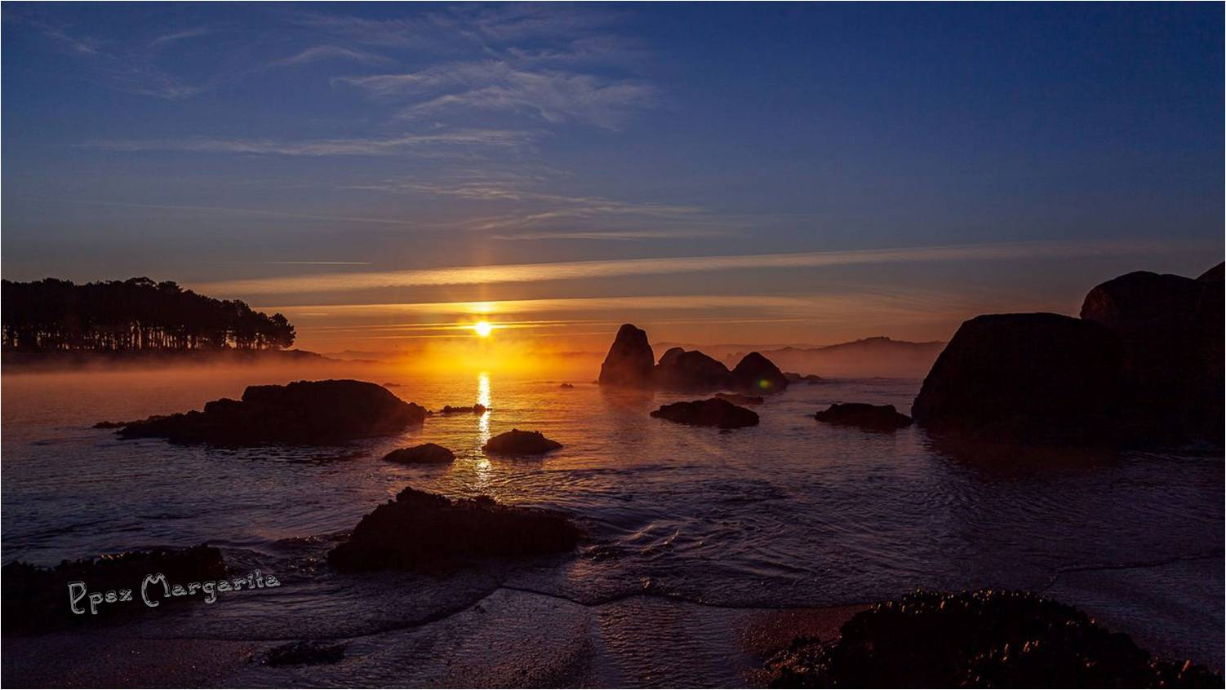

Slide 25





Febrero 2020
Música: Salut Damour David Garret
Margarita

Slide 26









¿Te ha gustado?
Puedes ver más entrando
Aquí
Además puedes recibir powerpoints en tu correo electrónico suscribiéndote aquí:
Esta presentación powerpoint ha sido creada y compartida única y exclusivamente para mispps.com

